Slide 1

计算机组成与结构课程实验
重庆大学 大数据与软件学院
任课教师：刘铎
2026年4月11日

Slide 2
实验要求
实验报告
  实验报告为大家实验评分重要组成部分，实验报告要求各施工整，内容齐全，图片清晰；切勿抄袭。
实验检查
  每次课堂上大家做完实验以后可以找助教检查，检查完成后视为本次实验完成。
实验出勤
  实验课程会随机检查大家的出勤情况
实验分组
  实验课程分组同课堂汇报分组，报告提交，实验检查按小组进行。

Slide 3
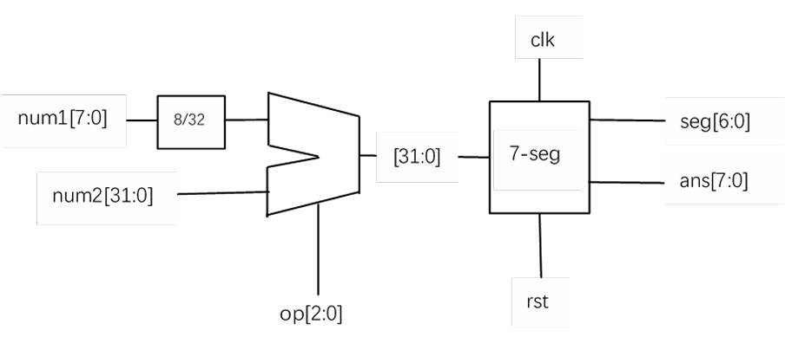
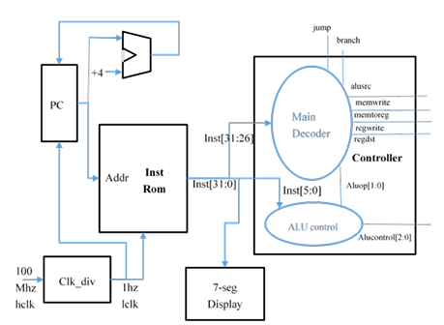
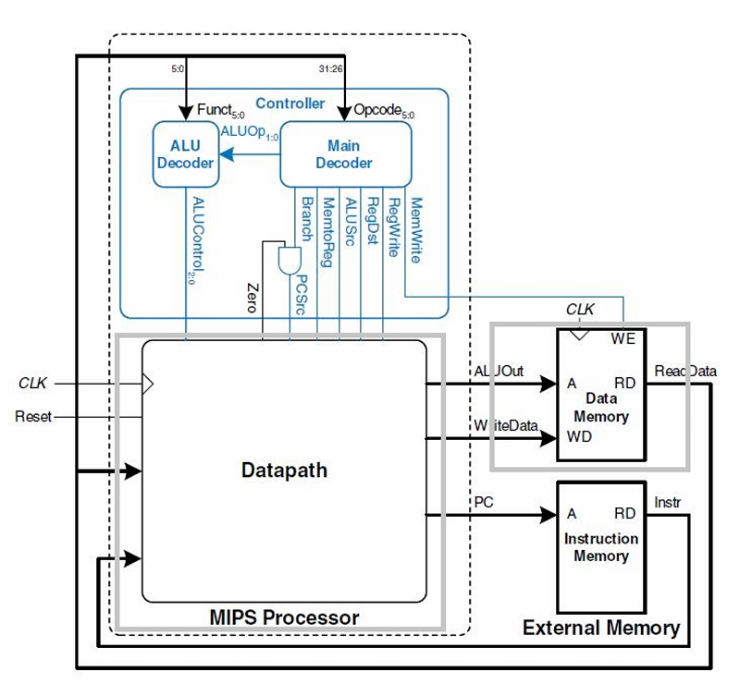
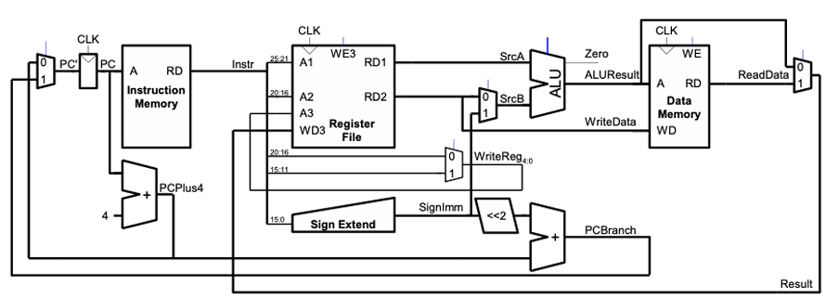
实验组成
实验一
  简单流水线与运算器实验
实验三
  简易单周期实验
实验二
  存储器与控制器实验
实验四
  流水线MIPS处理器设计
Notes:
体验硬件编程和软件编程的相似之处以及区别；
更加深入地了解计算机的结构；

Slide 4
实验准备
实验软件
  Vivado 2018.3
  下载地址： https://pan.quark.cn/s/7fabb60727e8#/list/share
  安装教程：https://blog.csdn.net/weixin_42151221/article/details/103225226
注意事项
  本学期所有实验均不要求上板验证，只要求完成综合和仿真验证部分。故实验指导书上的上板部分可以忽略不管。

Slide 5
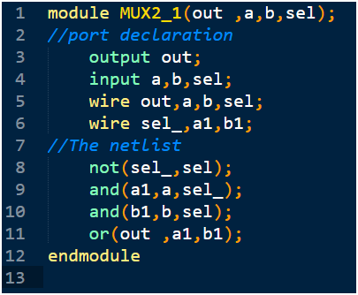
实验准备
Verilog
Verilog HDL 是一种硬件描述语言，用于FPGA 及数字 IC 设计。可对算法级、门级、开关级等多种抽象设计层次进行建模。
1983年，由GDA公司的Phil Moorby创建，主要用于逻辑建模和仿真验证，被广泛使用。
1989年，GDA公司被Cadence公司收购。
1990年， Verilog语言公开，向公众领域发展。
1995年，IEEE制定了Verilog HDL的第一个国际标准，Verilog1.0。
2001年，IEEE发布Verilog第二个标准（Verilog 2.0）。
由于 Cadence 在集成电路设计领域的影响力及 Verilog 语言的简洁易用性，Verilog 成为电路设计中最流行的硬件描述语言。

Slide 6
实验准备
Verilog基础语法
格式：
  Verilog 是区分大小写的。
  格式自由，可以在一行内编写，也可跨多行编写。
  每个语句必须以分号为结束符。空白符（换行、制表、空格）都没有实际的意义，在编译阶段可忽略。
实例：例如下面两中编程方式都是等效的。
不换行（不推荐）
wire [1:0] results; assign results = (a == 1'b0) ? 2'b01 ： (b==1'b0) ? 2'b10 ： 2'b11 ;
wire [1:0] results ;
assign results = (a == 1'b0) ? 2'b01 ：
(b==1'b0) ? 2'b10 ：
2'b11 ;
换行（推荐）

Slide 7
实验准备
Verilog基础语法
注释：
  Verilog中有2种注释方式:
用 // 进行单行注释：
用 /* 与 */ 进行跨行注释:
reg [3:0] counter1 ; // A definition of counter1 register
reg [3:0] counter2 ; // A definition of counter2 register
reg [3:0] counter3 ; // A definition of counter3 register
wire [11:0] addr ;
/*
Next are notes with multiple lines.
Codes here cannot be compiled.
*/
assign addr = 12'b0 ;

Slide 8
实验准备
Verilog基础语法
标识符与关键字：
  标识符（identifier）可以是任意一组字母、数字、$符号和_(下划线)符号的组合，但标识符的第一个字符必须是字母或者下划线，不能以数字或者$符号开始。
  另外，标识符是区分大小写的。
  关键字是 Verilog 中预留的用于定义语言结构的特殊标识符。
  Verilog 中关键字全部为小写。
实例：
reg [3:0] counter ; //reg 为关键字， counter 为标识符
input clk; //input 为关键字，clk 为标识符
input CLK; //CLK 与 clk是 2 个不同的标识符
更多verilog语法知识可参考：https://www.runoob.com/w3cnote/verilog-tutorial.html

Slide 9
实验准备
Verilog基础语法
数值系统：硬件描述语言的一切都是建立在硬件逻辑之上，因此 Verilog 具有一套独特的、基于电平逻辑的数值系统。
  0：表示低电平或 False；
  1：表示高电平或 True；
  x 与 X：表示电平未知。也就是说实际情况可能为高电平，也可能为低电平，甚至二者都不属于；
  z 与 Z：表示高阻态。这种情况常常源于信号没有驱动。
Notes:
高阻，或者说“阻高”，是一种电路分析时的特殊情况。简单来说，它可以被看作是具有极高的输入（输出）电阻，在极限状态下就成为了断路。

Slide 10
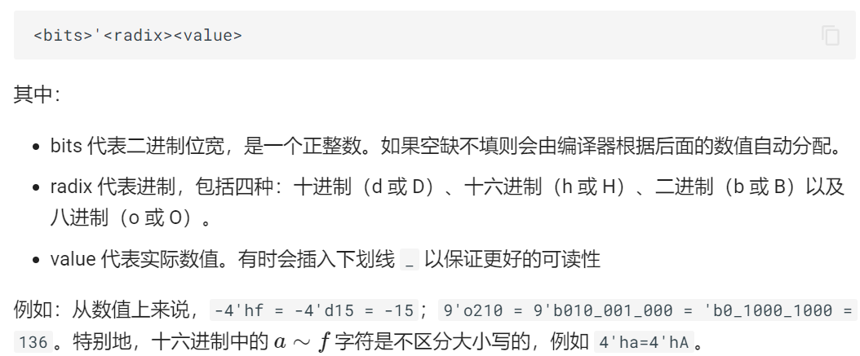
实验准备
Verilog基础语法
整数：

Slide 11
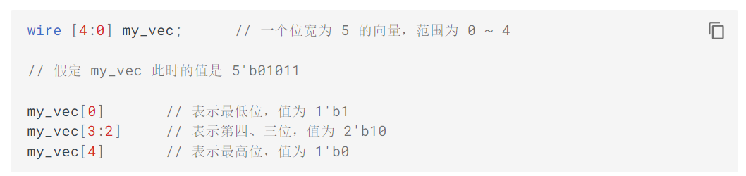
实验准备
Verilog基础语法
数据类型：
  wire：线网型数据。wire 本质上对应着一根没有任何其他逻辑的导线，仅仅将输入自身的信号原封不动地传递到输出端,其默认初始值是 z
  reg：reg 型变量对应着一种存储单元，其默认初始值是 x
  声明变量：wire/reg [width-1:0] (<var_name>,...) , width 是信号的位宽

Slide 12

实验准备
Verilog基础语法
连续赋值：用于对 wire 型变量进行赋值
  assign LHS = RHS，LHS（left hand side）指赋值操作的左侧（左值），RHS（right hand side）指赋值操作的右侧（右值）
  只要 RHS 表达式的操作数有事件发生（值的变化）时，RHS 就会立刻重新计算，同时赋值给 LHS。

Slide 13
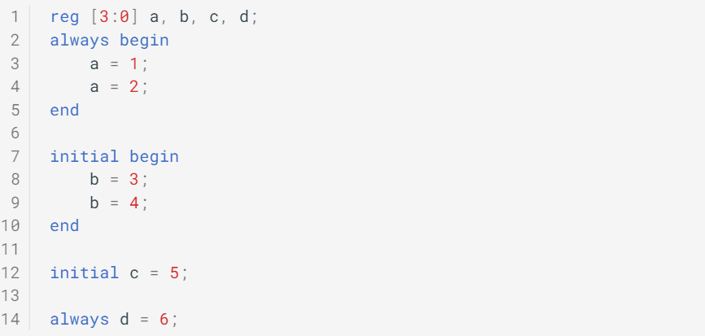
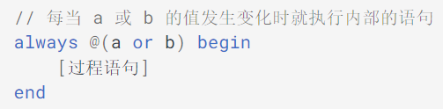
实验准备
Verilog基础语法
过程赋值：对 reg 型变量进行赋值
  关键字：Initial和always
  每个 initial 语句或 always 语句都会产生一个独立的控制流
  Initial仅执行一次内部的语句，always循环执行

Slide 14
实验准备
Verilog基础语法
基本单元：模块
  模块是具有输入和输出端口的逻辑块
  它可以代表一个物理器件，也可以代表一个复杂的逻辑系统，例如基础逻辑门器件（三态门，与或非门等）或通用的逻辑单元（寄存器、计数器等）
  一个数字电路系统一般由一个或多个模块构成，每个模块实现某一部分的逻辑功能，而模块之间又需要按一定方式连接在一起实现所需求的系统功能

Slide 15
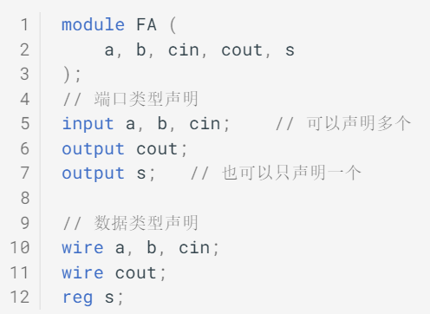
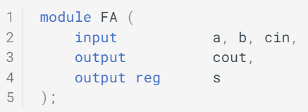
实验准备
Verilog基础语法
基本单元：模块
Wire变量可以省略，
端口类型可以与数据一起声明

Slide 16
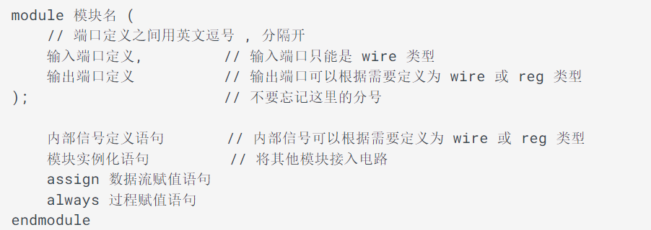
实验准备
Verilog基础语法
基本单元：模块

Slide 17
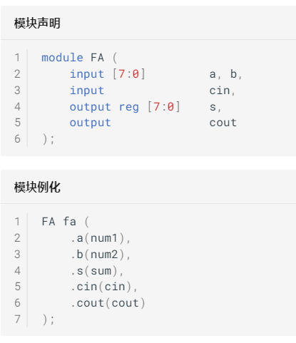
实验准备
Verilog基础语法
基本单元：模块

Slide 18
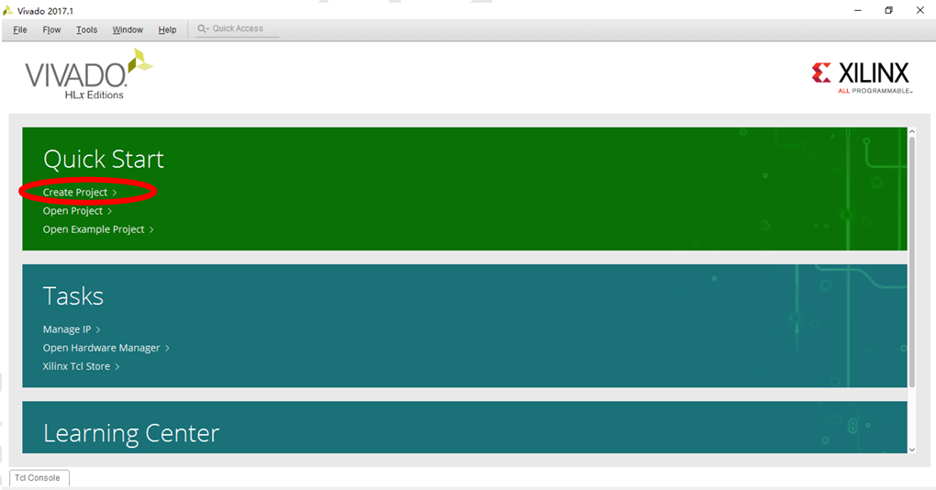
实验准备
Vivado基础使用
Vivado新建工程：
通过双击桌面快捷方式或开始菜单的“Xilinx Design Tools→Vivado 2017.1”打开 Vivado 2017.1，在界面上“Quick Start”下选择“Create Project”。

Slide 19
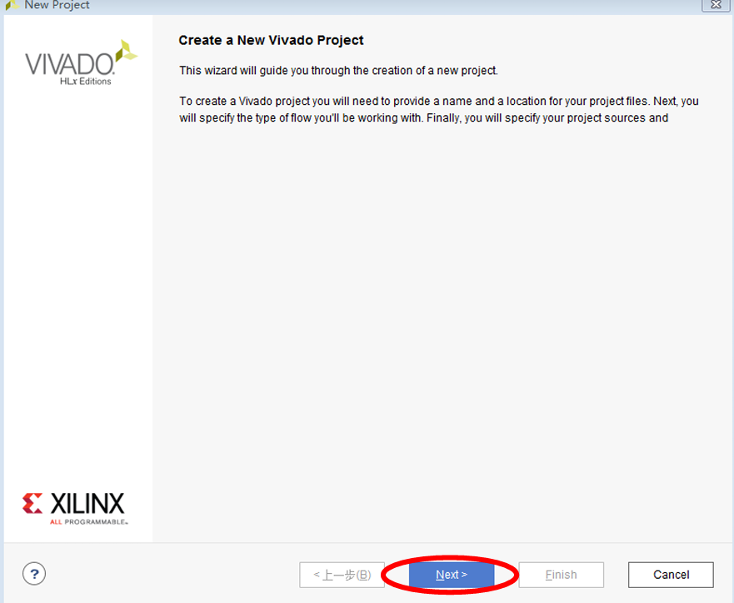
实验准备
Vivado基础使用
Vivado新建工程：
新建工程向导，点击“Next”

Slide 20
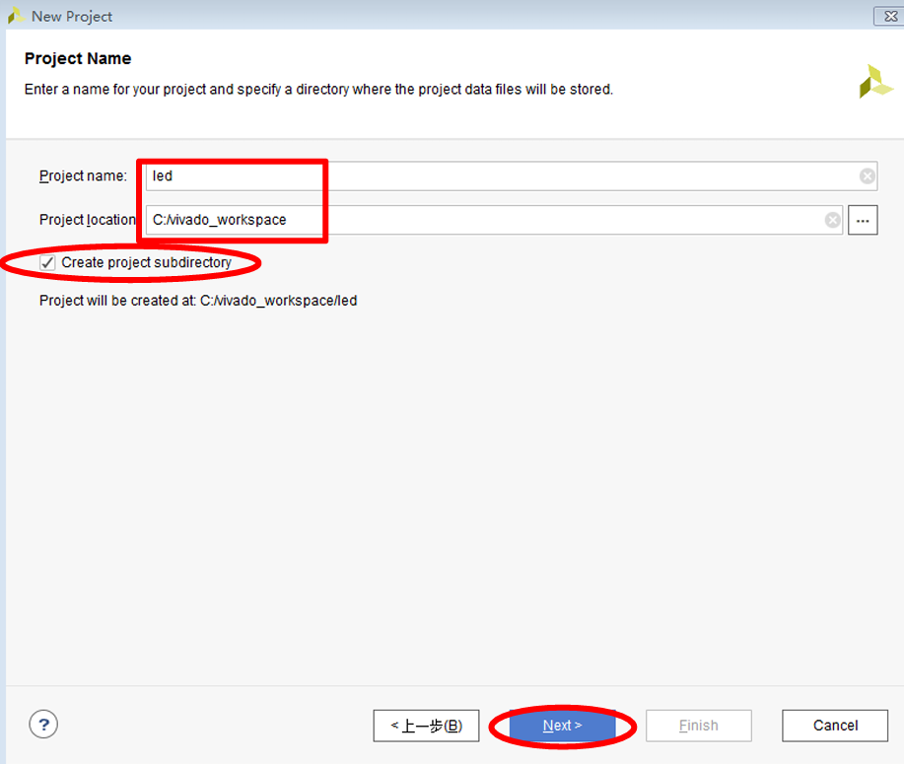
实验准备
Vivado基础使用
Vivado新建工程：
输入工程名称并选择工程的文件位置，并勾选“Create project subdirectory”选项，为工程在指定存储路径下建立独立的文件夹。设置完成后，点击“Next”。
注意：工程名称和存储路径中不能出现中文和空格，建议工程名称以字母、数字、下划线来组成。

Slide 21
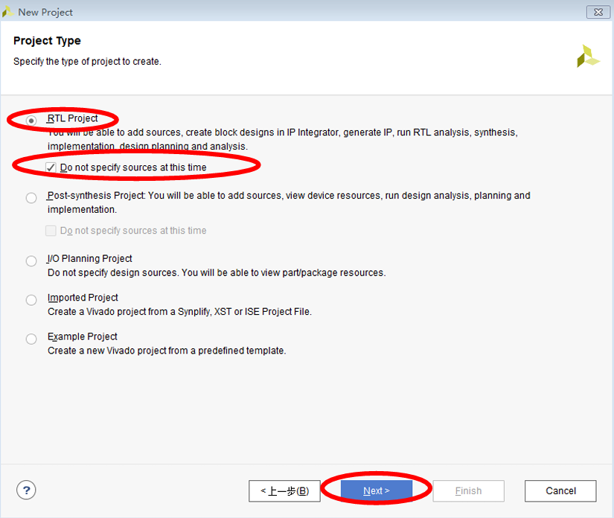
实验准备
Vivado基础使用
Vivado新建工程：
选择“RTL Project”一项，并勾选“Do not specify sources at this time”，勾选该选项是为了跳过在新建工程的过程中添加设计源文件，如果要在新建工程时添加源文件则不勾选。点击“Next”。

Slide 22
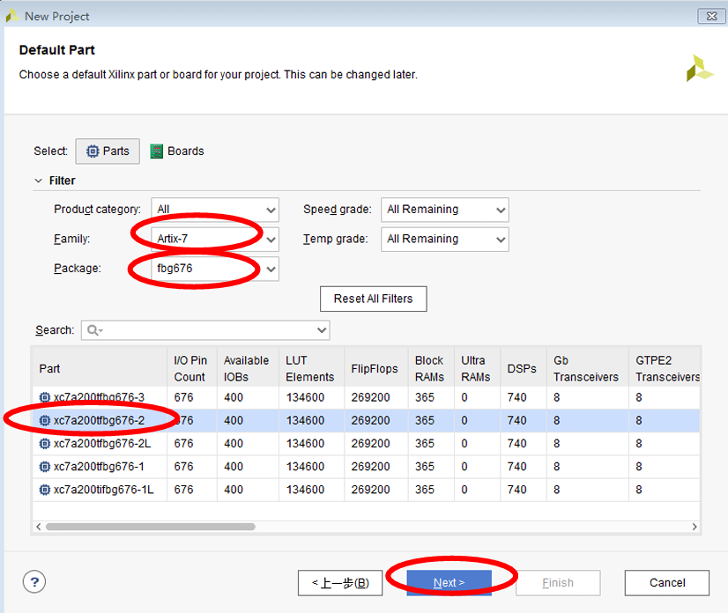
实验准备
Vivado基础使用
Vivado新建工程：
根据使用的FPGA 开发平台，选择对应的FPGA目标器件。根据实验平台搭载的FPGA，
在筛选器的“Family”选择“Artix 7”“Package”选择“csg324”，在筛选得到的型号里面选择“xc7a100tcsg324-1”。点击“Next”。

Slide 23
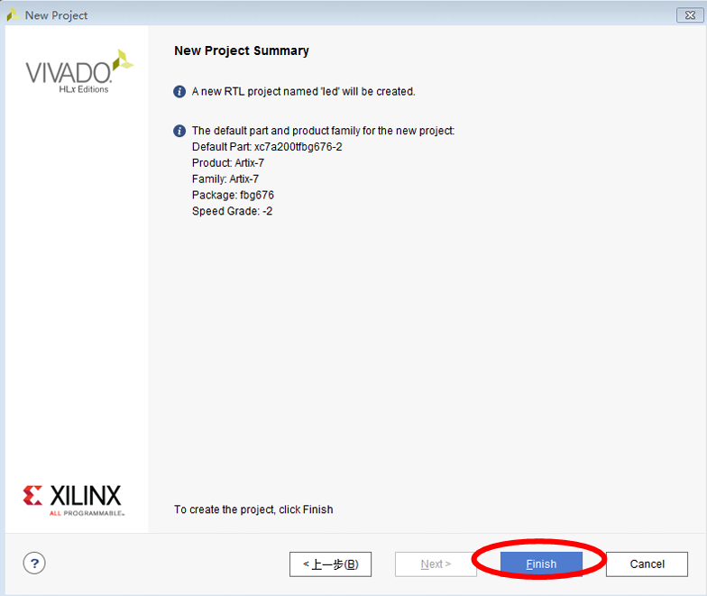
实验准备
Vivado基础使用
Vivado新建工程：
确认工程设置信息是否正确。正确点击“Finish”，不正确则点击“上一步”返回相应步骤修改。

Slide 24
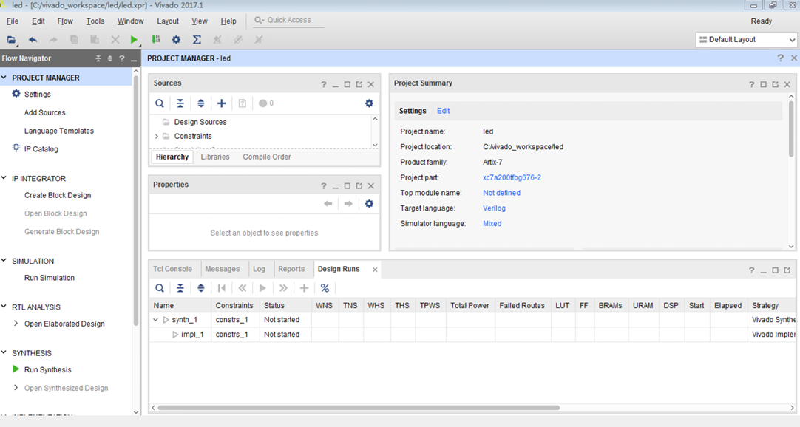
实验准备
Vivado基础使用
Vivado新建工程：
完成工程新建

Slide 25
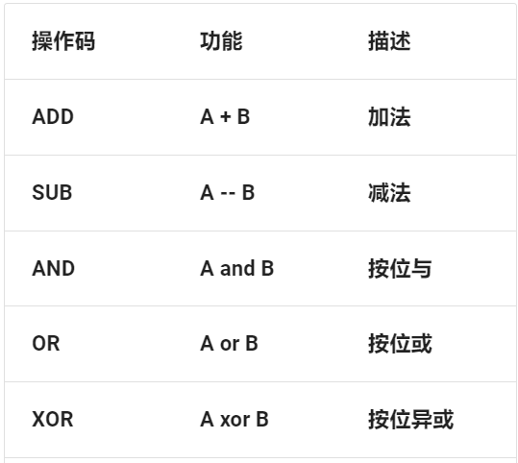

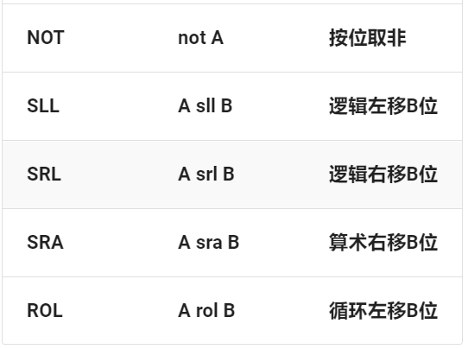
实验一：ALU设计实验
ALU
  在计算机系统中，ALU（Arithmetic Logic Unit）是中央处理器的主要组成部分，它代表算术逻辑单元，执行算术运算、逻辑运算和各种移位操作等。
算术运算包括定点加减乘除运算；逻辑运算主要有逻辑与、逻辑或、逻辑异或和逻辑非等操作。
Notes:
本实验通过设计一个简单的ALU帮助同学们更好地理解数据通路和ALU的工作原理，并通过该实验使同学们熟悉Verilog硬件描述语言，为接下来的实验打好基础。

Slide 26
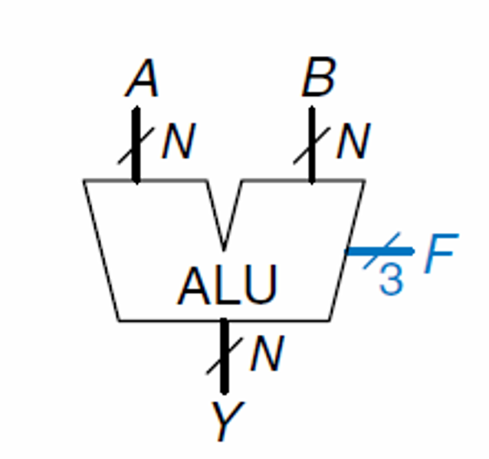
实验一：ALU设计实验
ALU
  在计算机系统中，ALU（Arithmetic Logic Unit）是中央处理器的主要组成部分，它代表算术逻辑单元，执行算术运算、逻辑运算和各种移位操作等。
ALU通常有两个数据输入端A和B输入操作数
一个数据输出端Y以及标志位输出结果，
通过输入操作码op来确定所要进行的操作。

Slide 27
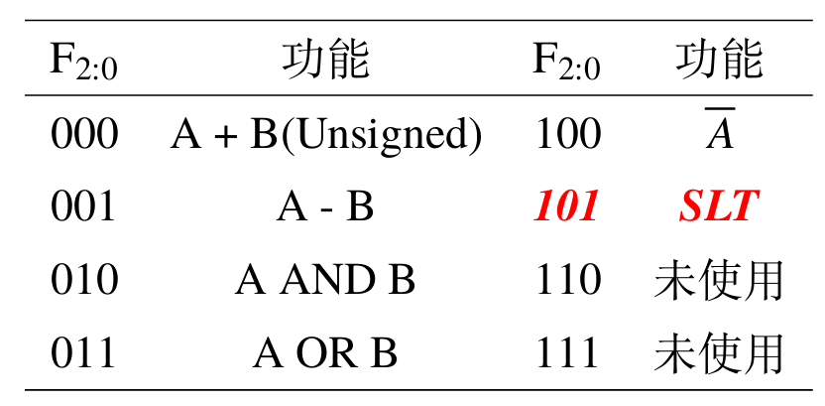
实验一：ALU设计实验
实验要求
  本次实验要求实现以下算术运算功能，其对应的控制码及功能如下：
表1：算数运算控制码及功能

Slide 28
实验一：ALU设计实验
实验要求
  必做部分:
    根据ALU原理图，使用Verilog语言定义ALU模块，其中输入输出端口参考实验原理，运算指令码长度为[2:0]
    自行编写Testbench仿真文件，时钟周期设为10ms，每个时钟周期输入A、B、OP，捕获输出并打印在控制台
    实现SLT功能
      内置一个32位（值为32’h01）作为输入到运算器端口A；
      将sw0-sw7 输入到num1，经过无符号扩展至32位后，输入到运算器的端口B
    给出RTL源程序（.v文件）
    仿真窗口界面

Slide 29
实验一：ALU设计实验
实验要求
  选做部分:
    运算器支持“加、减、与、或、非”5种运算，需要3位（8个操作）。将sw15-sw14输入到op作为运算器的控制信号
    思考硬件编程和软件编程的不同点。

Slide 30
实验准备
实验软件
  Vivado 2018.3
  下载地址： https://pan.quark.cn/s/7fabb60727e8#/list/share
  安装教程：https://blog.csdn.net/weixin_42151221/article/details/103225226
注意事项
  本学期所有实验均不要求上板验证，只要求完成综合和仿真验证部分。故实验指导书上的上板部分可以忽略不管。
  可以参考网上资料，但尽量不要完全依赖于大模型技术。

